Slide 1
Санкт-Петербург, 2016

Slide 2
Лекция 1. Введение в курс. Что такое наука? Что такое философия?
Александр Александрович Львов, к. филос. н.
camenes@yandex.ru
Санкт-Петербург, 2016

Slide 3
План лекции
О науке и философии – предварительные понятия
История как метапроект Нового времени
Философия как особая форма познания
Познаваем ли наш мир?

Slide 4
О науке и философии
«Как особый род умственной деятельности философия может определяться по-разному
в зависимости от того, какое значение она
придает своему методу, предмету и цели»
Thomas Mautner’s Dictionary of Philosophy
Φιλοσοφία (буквально) — «любомудрие», «любовь к мудрости»
Философия – это любовь к истине (ФЭС)
«Философию можно предварительно определить вообще как мыслящее рассмотрение предметов» (Гегель, ЭФН)
«Философское познание есть познание разумом посредством понятий» (Кант, КЧР)

Slide 5
О науке и философии
Наука — «это процесс построения систематизированного образа части
реальности, ориентированный на
выявление ее общих свойств» (СФТ)
Характеристические свойства науки:
Предмет
Метод
Понятийный и категориальный аппарат
Оборудование
Институциональность
Область знания (спецификация)
Наука VS ненаука
Наука VS псевдонаука
Наука VS лженаука

Slide 6
О науке и философии
Когда появилась наука?
Наука была не всегда
?
Античность
Новое время
Промышленная революция
Современность (XX век)

Slide 7
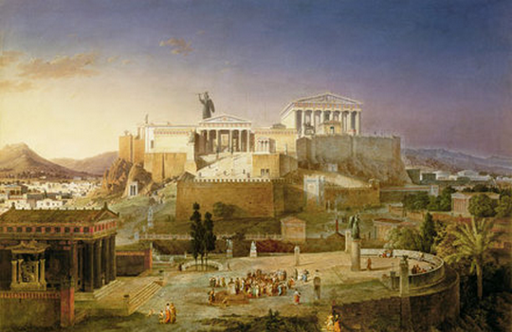
Древний мир
Средние века
Новое время
Период времени от первых государств до падения
Западной Римской империи
(476 н. э.)
КОСМОЦЕНТРИЗМ

Slide 8
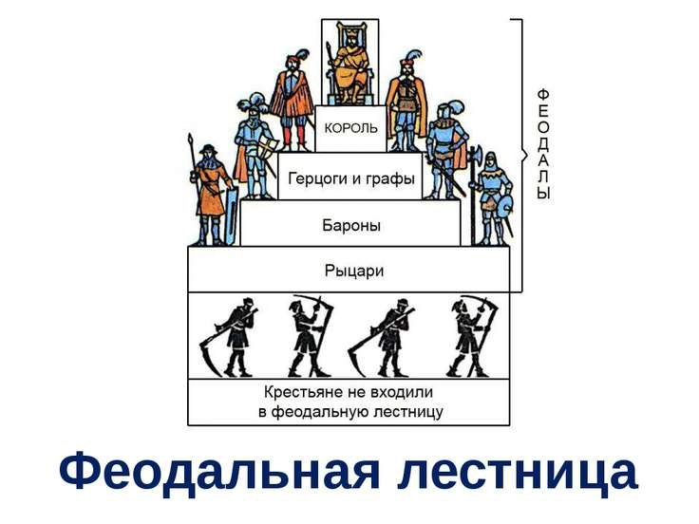
Древний мир
Новое время
Средние века
Период времени от нашествия варваров и готов до падения Восточной Римской империи (1453 г. н. э.)
ТЕОЦЕНТРИЗМ

Slide 9
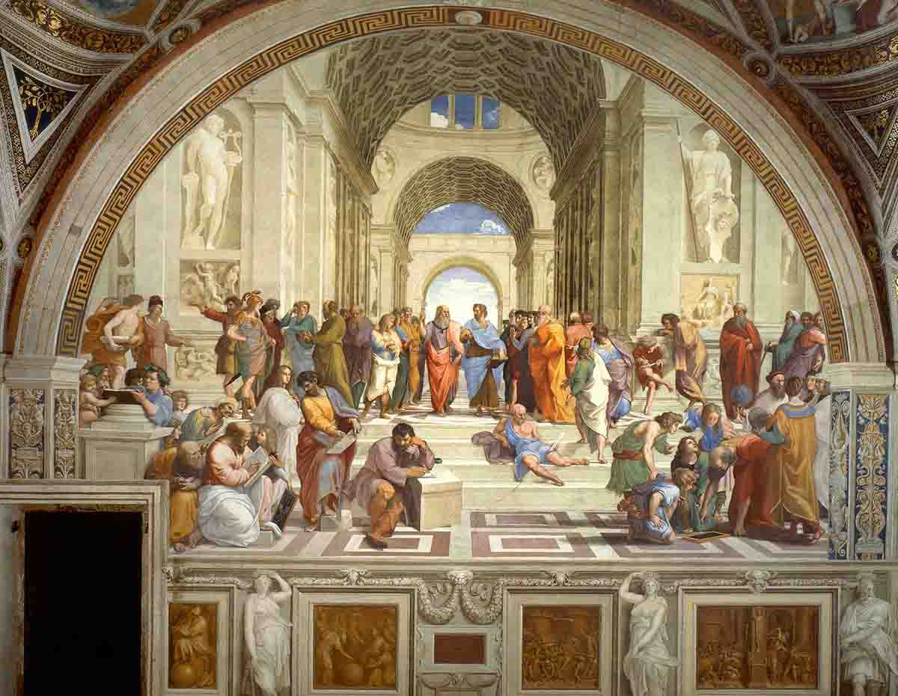
Древний мир
Новое время
Средние века
Период современности от Ренессанса до наших дней
АНТРОПОЦЕНТРИЗМ

Slide 10
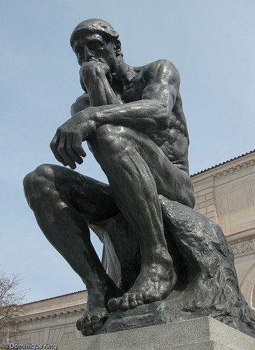
Основной вопрос философии – вопрос о сущем
Китайская, индийская, вавилонская и другие формы мудрствования
Установка на доказательную познаваемость мира
Натурфилософия как досократическая форма философствования

Slide 11
Основные направления в философии
Идеализм
Позитивизм
Материализм
«Утром деньги – вечером стулья»
«Стулья – это мебель,
деньги – это эквивалент»
«Утром стулья – вечером деньги»

Slide 12
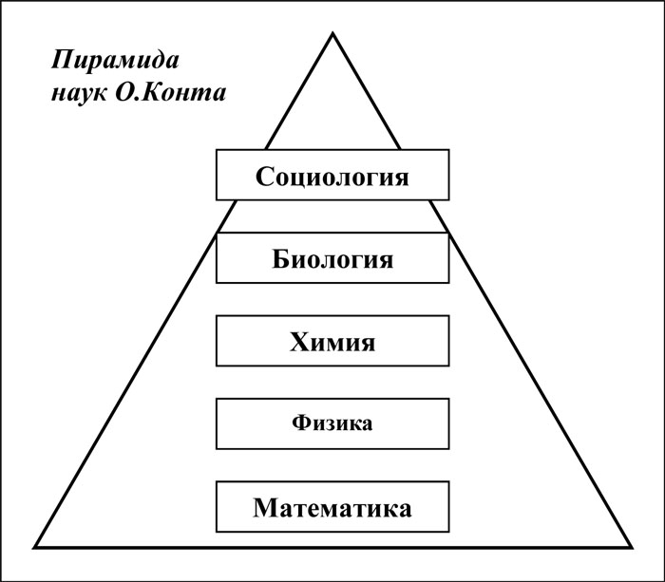
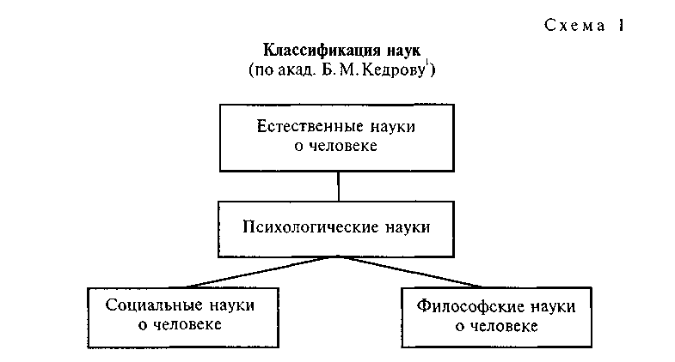
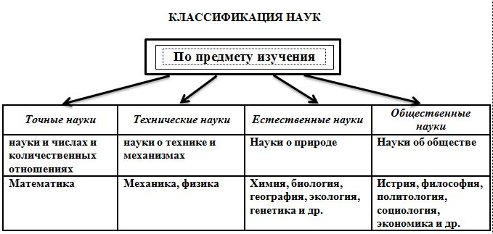
Классификация наук

Slide 13
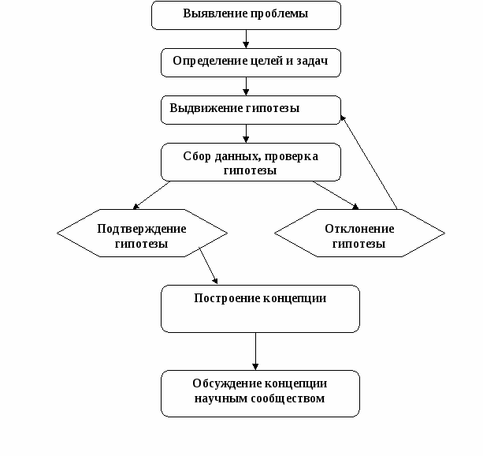
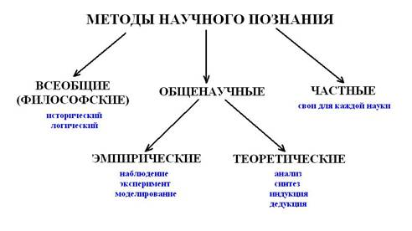
Порядок научного исследования

Slide 14
Спасибо за внимание!
camenes@yandex.ru
aspirantura@mail.ifmo.ru
Санкт-Петербург, 2016

